Slide 1
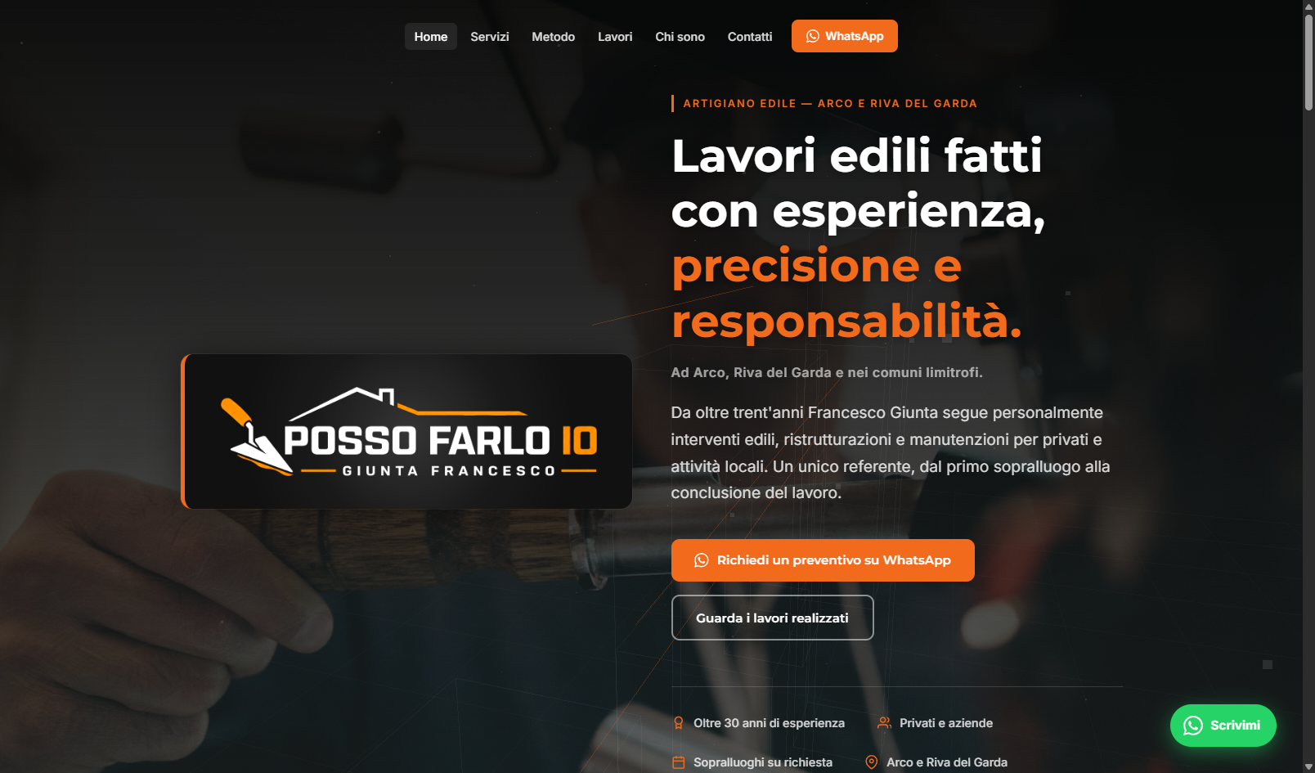
CONCEPT PROJECT #001
Posso Farlo Io
Presentazione del concept digitale
Una proposta dimostrativa per mostrare come migliorare chiarezza, fiducia e contatto commerciale.
The North Project
Relazioni prima delle soluzioni.
01

Slide 2
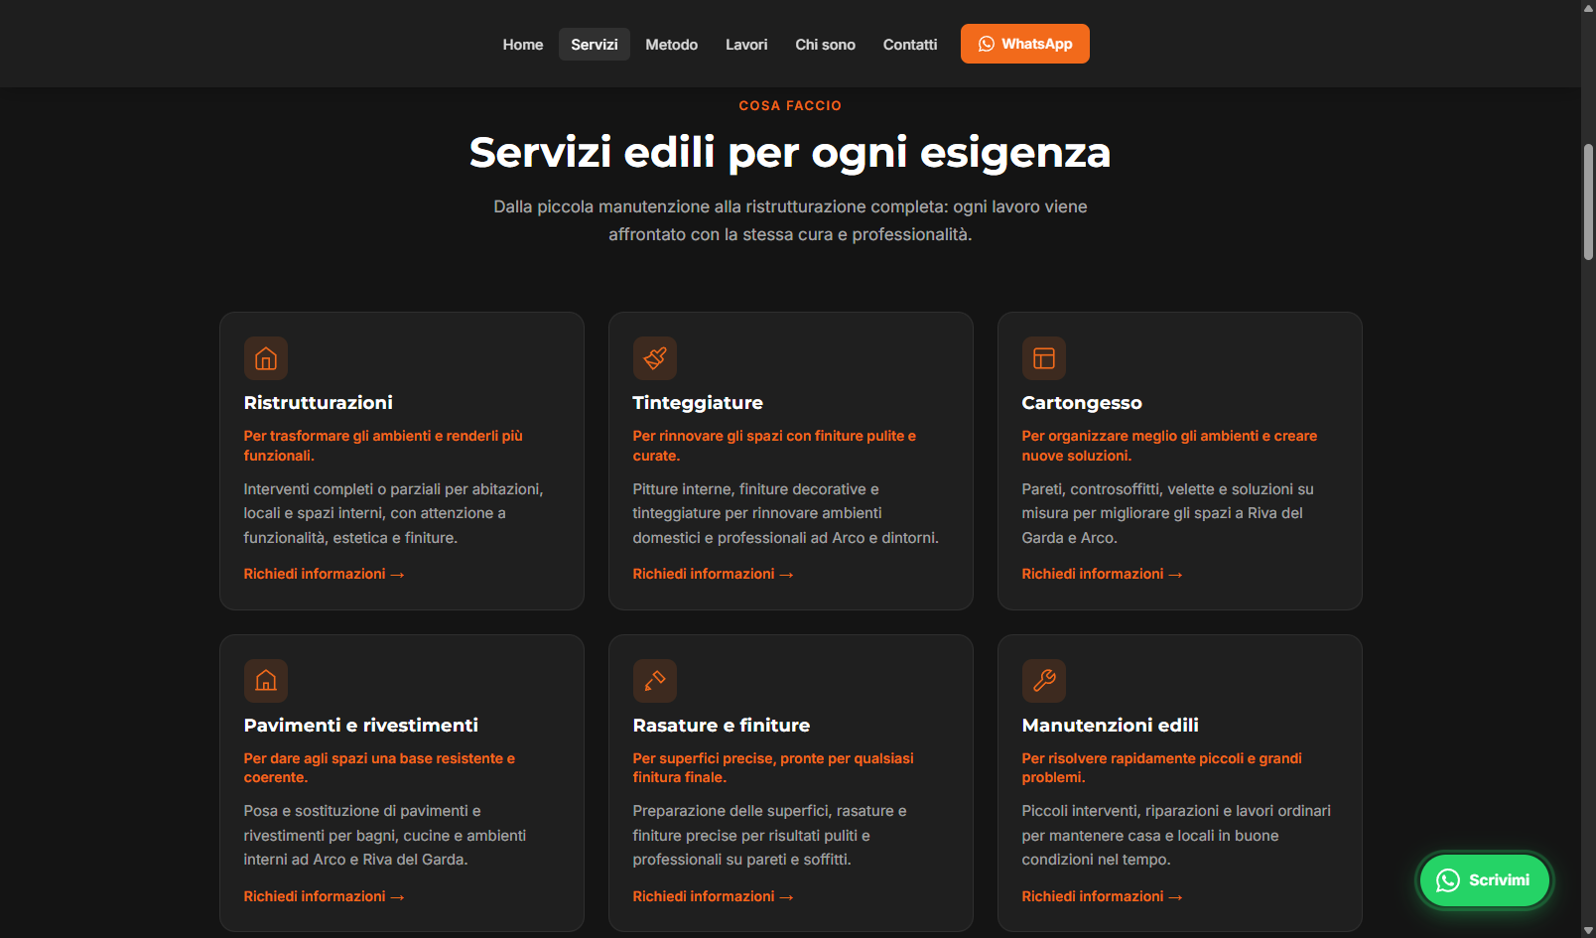
PUNTO DI PARTENZA
Il problema non è “avere un sito”. È farsi capire subito.
Il concept nasce per rendere più chiara l’offerta, più credibile il referente e più semplice il primo contatto.
1
Offerta generica
I servizi non devono sembrare un elenco casuale di lavorazioni.
2
Fiducia non esplicitata
Esperienza, presenza locale e referente unico vanno comunicati meglio.
3
Contatto poco guidato
Il cliente deve poter spiegare subito cosa gli serve, senza perdersi.
Concept Project #001 · Posso Farlo Io · 2/9

Slide 3
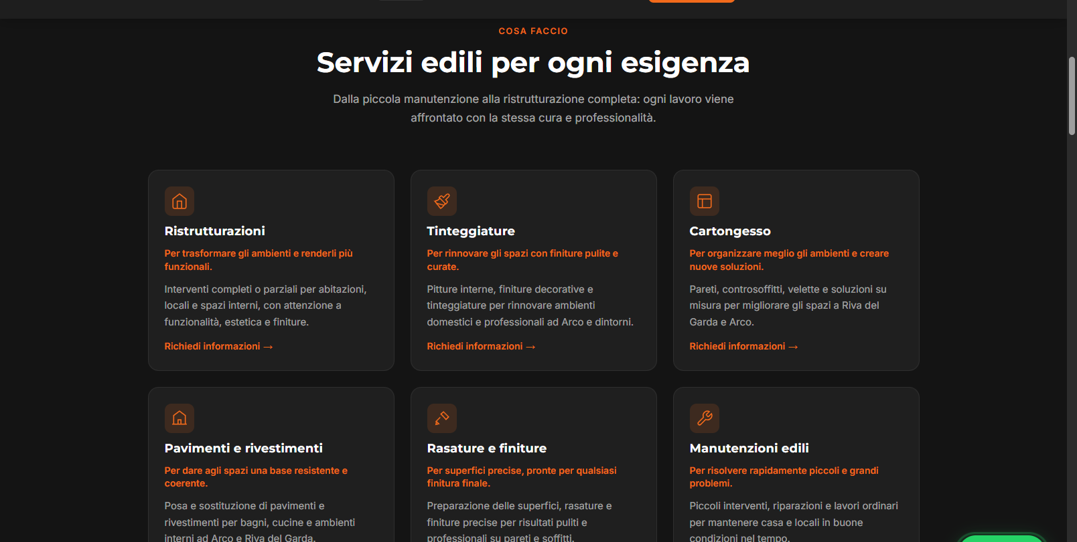
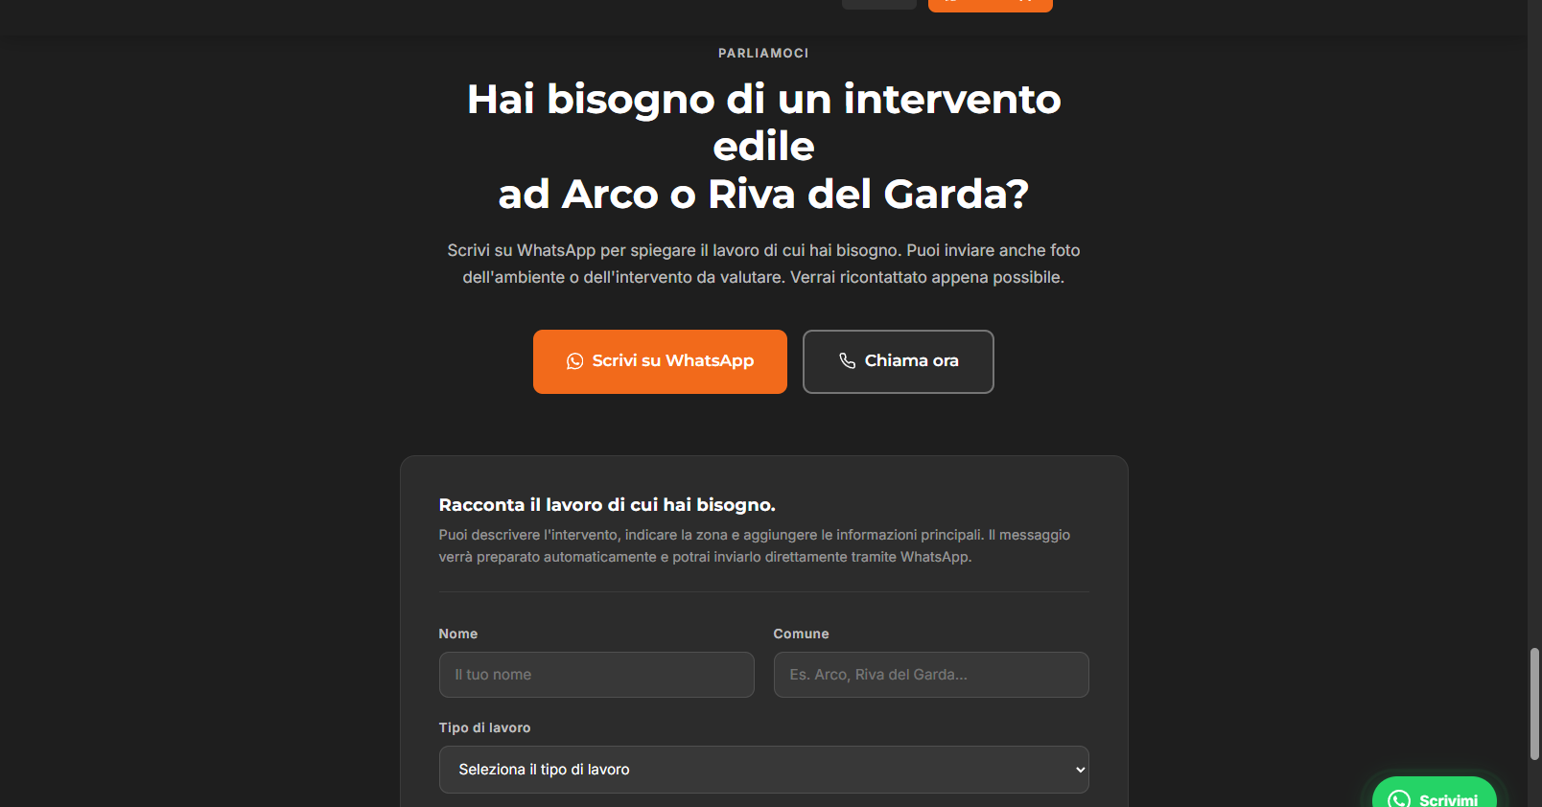
SOLUZIONE PROPOSTA
Un concept centrato su chiarezza, metodo e contatto diretto.
La pagina non vende tecnologia. Traduce esperienza e affidabilità in un percorso comprensibile per chi deve affidare un lavoro.
1
6
3
messaggio principale forte
fasi operative spiegate
azioni: capire, fidarsi, contattare
• Hero con promessa chiara e area geografica.
• Servizi spiegati attraverso il beneficio per il cliente.
• Form che prepara un messaggio WhatsApp più ordinato.
Concept Project #001 · Posso Farlo Io · 3/9

Slide 4
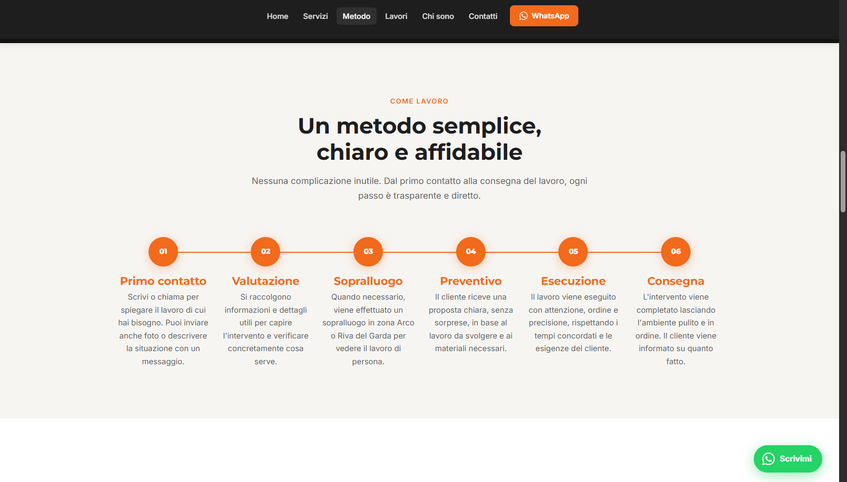
METODO
Il percorso rende il lavoro più prevedibile.
1
Primo contatto
Per un cliente non tecnico, sapere cosa succede dopo il primo contatto riduce dubbi e aumenta fiducia.
2
Valutazione
3
Sopralluogo
4
Preventivo
5
Esecuzione
6
Consegna
Concept Project #001 · Posso Farlo Io · 4/9

Slide 5

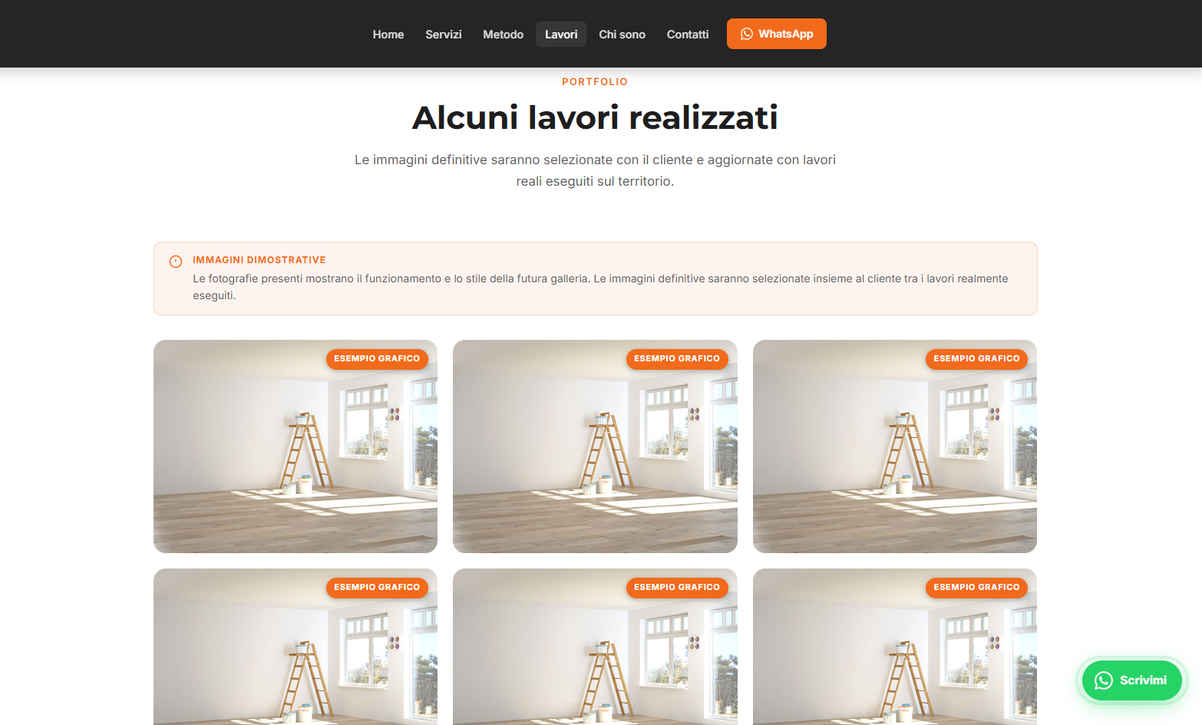
CONTENUTI
Servizi e lavori: chiari, ma senza fingere contenuti definitivi.
Il portfolio resta dimostrativo: utile per mostrare la struttura, non per spacciare immagini generiche come lavori reali.
Scelta corretta: comunicare subito la natura dimostrativa del portfolio.
Concept Project #001 · Posso Farlo Io · 5/9

Slide 6
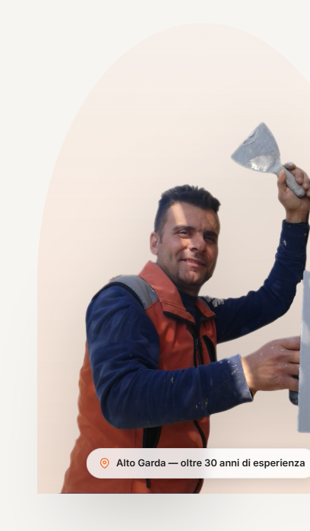
FIDUCIA
Il vero elemento distintivo è Francesco come referente unico.
Il concept non si limita a presentare lavori edili: mette al centro relazione, responsabilità e comunicazione diretta.
• Una persona riconoscibile, non un marchio anonimo.
• Esperienza sul campo raccontata in modo semplice.
• Promessa realistica: ascolto, cura, responsabilità.
Da confermare prima della pubblicazione: foto, testi personali, area operativa e servizi effettivi.
Concept Project #001 · Posso Farlo Io · 6/9

Slide 7
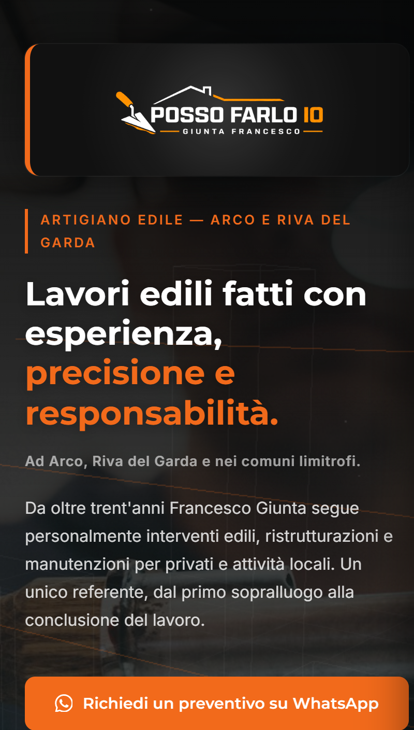
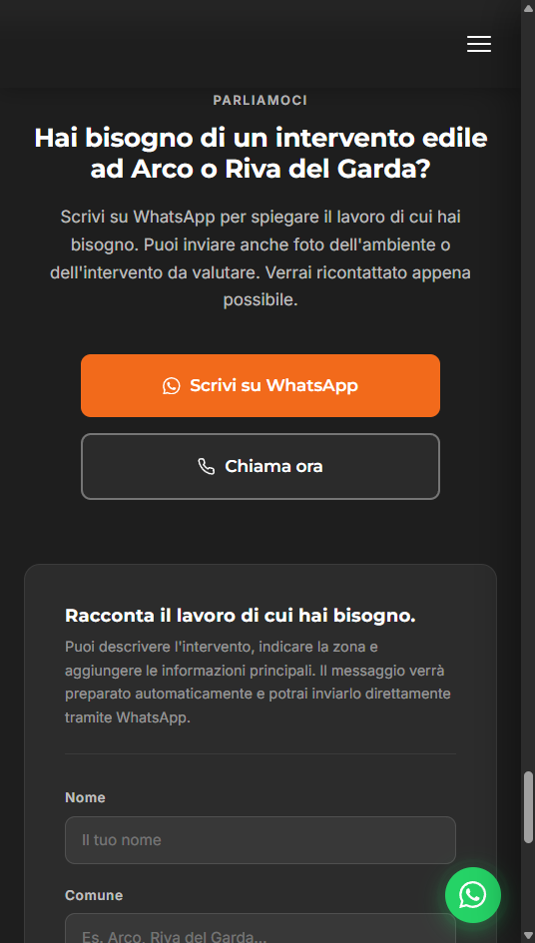
MOBILE & CONTATTO
Il primo contatto deve essere semplice anche da telefono.
L’esperienza mobile privilegia lettura rapida, CTA visibili e messaggio WhatsApp guidato.
• CTA WhatsApp già in evidenza nella hero.
• Form pensato per preparare una richiesta più chiara.
• Nessun invio automatico o promessa tecnica non necessaria.
07

Slide 8
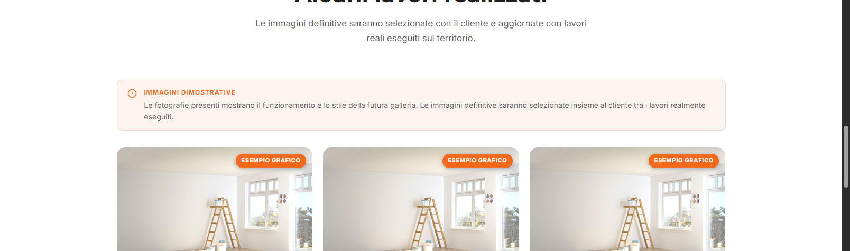
VALIDAZIONE
Prima di pubblicare serve confermare ciò che oggi è solo concept.
Questo è il punto che protegge il cliente e rende credibile il lavoro: non si spaccia un prototipo per un sito definitivo.
Servizi reali
Aspetti legali
Quali lavori includere e quali escludere.
Privacy, cookie e condizioni prima della pubblicazione.
Foto autentiche
Proposta economica
Sostituire gli esempi grafici con lavori verificati.
Separare analisi, realizzazione e manutenzione.
Recapiti e zona
Confermare telefono, comuni serviti e disponibilità.
Concept Project #001 · Posso Farlo Io · 8/9

Slide 9
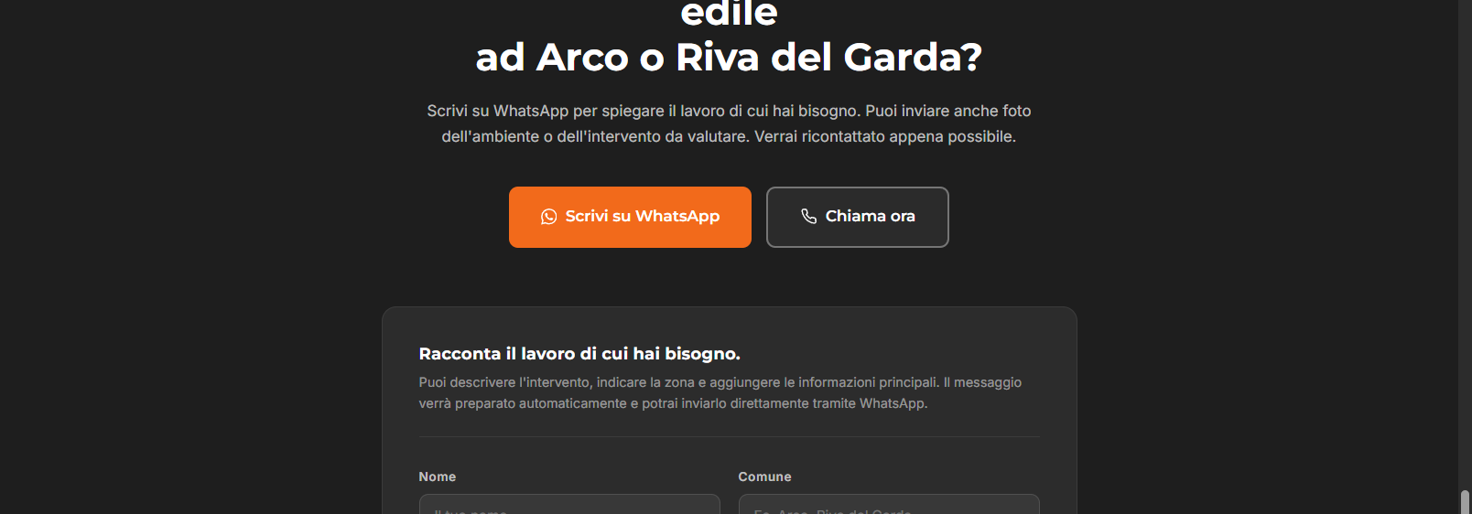
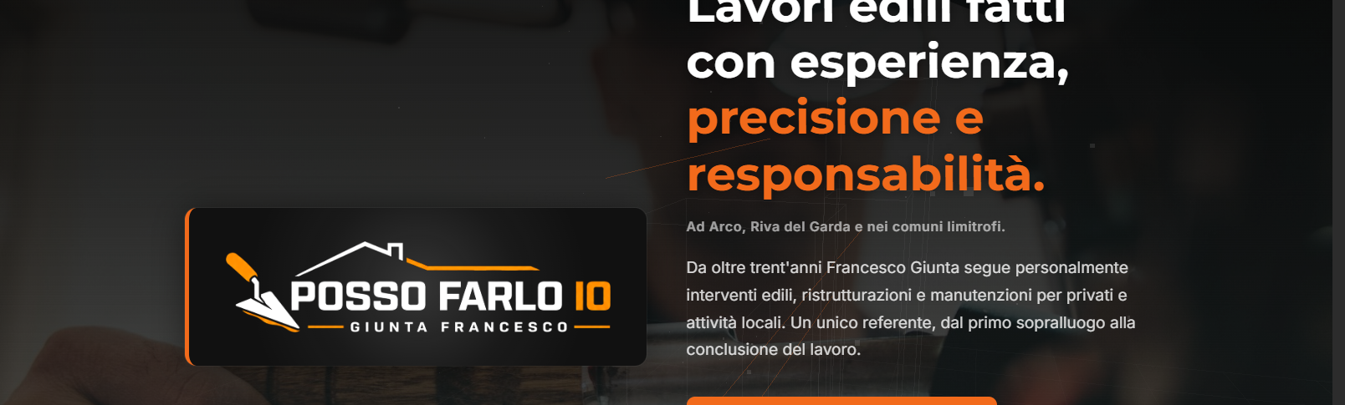
PROSSIMI PASSI
Decisione semplice: validare, correggere, poi eventualmente pubblicare.
1
2
3
Confronto con Francesco
Raccolta contenuti reali
Proposta separata
Mostrare concept, case study e logica del lavoro.
Foto, servizi, testi, recapiti e priorità.
Definire eventuale costo di pubblicazione e manutenzione.
Obiettivo: capire se esiste interesse reale prima di investire altro tempo.
Concept Project #001 · Posso Farlo Io · 9/9

